Slide 1





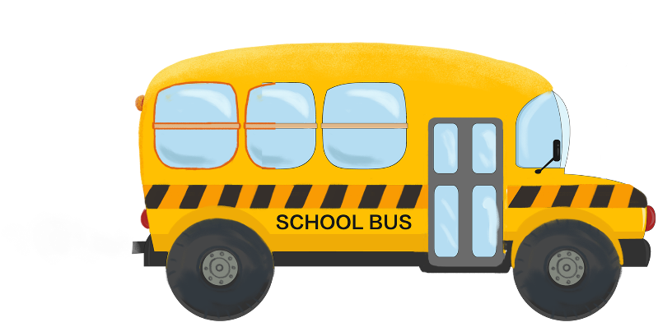
UBND PHƯỜNG HƯNG ĐẠO
TRƯỜNG TIỂU HỌC ĐA PHÚC
MÔN: TIẾNG VIỆT
BÀI 65: ÔN TẬP VÀ KỂ CHUYỆN (Tiết 2)
NGƯỜI THỰC HIỆN: NGÔ THỊ THU HIỀN

Slide 2


1. Tìm các câu kể Ai làm gì? trong đoạn văn trên.
1
2
4
3
5

Slide 3
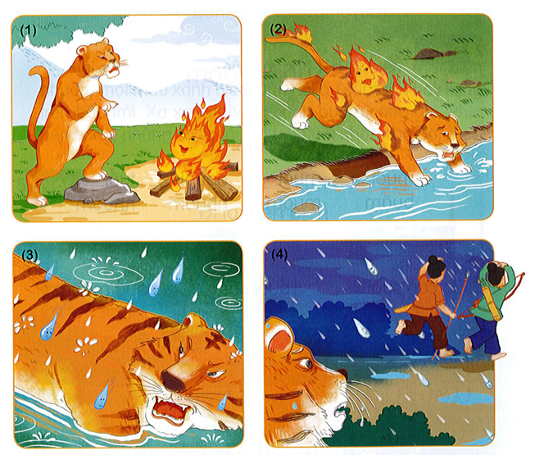
KỂ CHUYỆN
3
Lửa, mưa và con hổ hung hăng

Slide 4
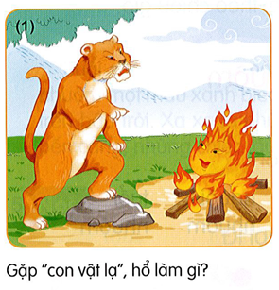
Gặp con vật lạ, hổ quát to: Sao ngươi thấy ta mà không cúi đầu chào hả?

Slide 5
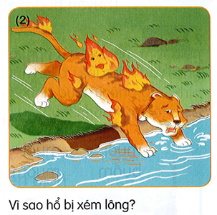
Vì lửa đã đốt cháy xém lông của hổ

Slide 6
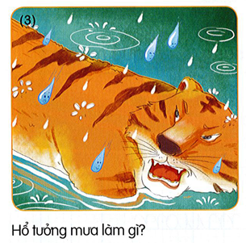
Hổ tưởng mưa ném sỏi mình

Slide 7
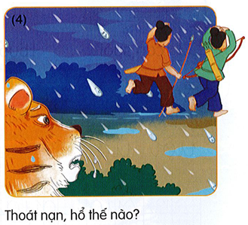
Thoát nạn, hổ cảm thấy xấu hổ và không còn tính hung hăng như trước n÷ữa.
Notes:
Hương Thảo – Zalo 0972115126

Slide 8

Ý nghĩa: Trong cuộc sống, chúng ta nên khiêm tốn, lịch sự khi giao tiếp và gặp gỡ; không nên hung hăng, kiêu căng, xem thường người khác.

Slide 9



